Slide 1
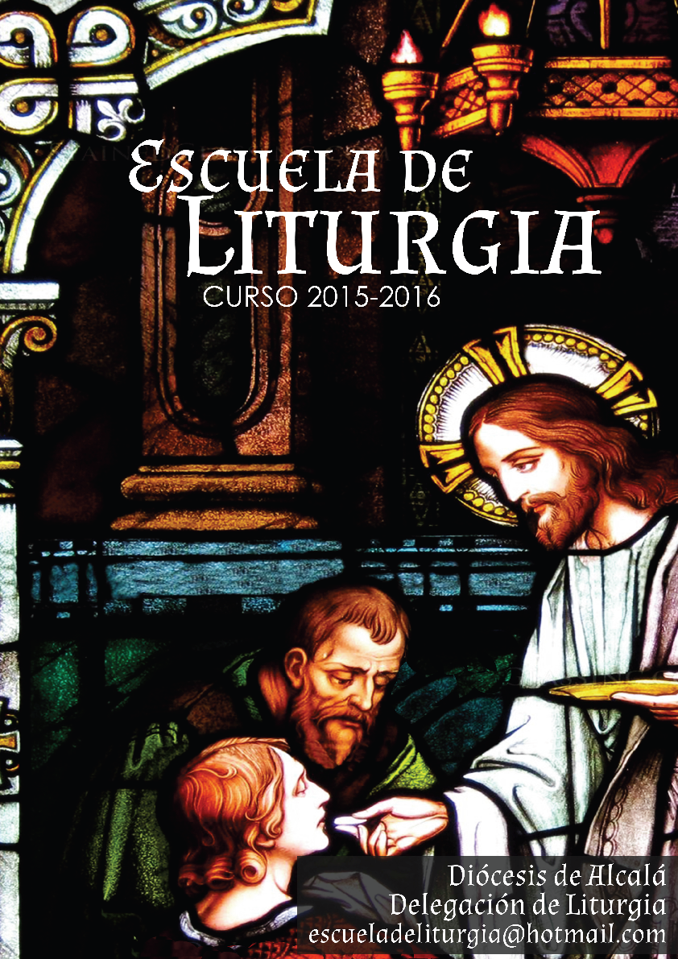
Presentación

Slide 2
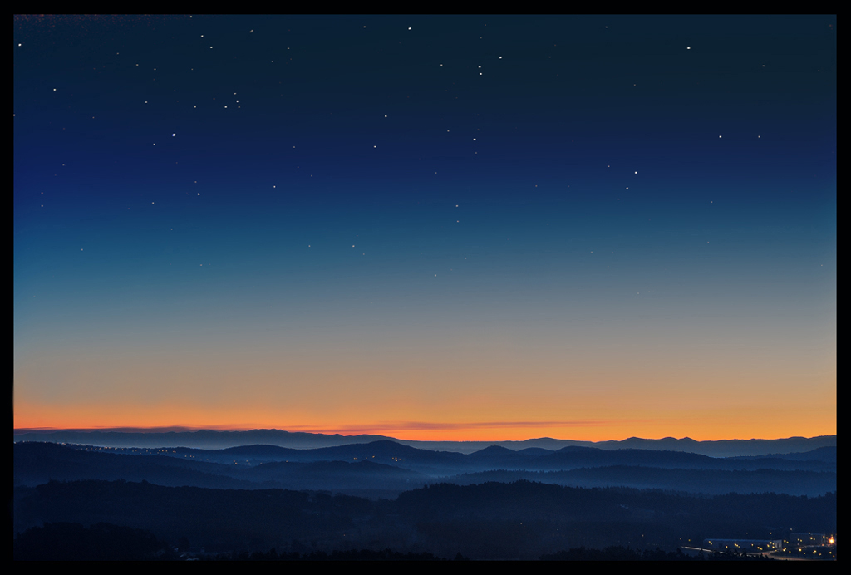

Slide 3
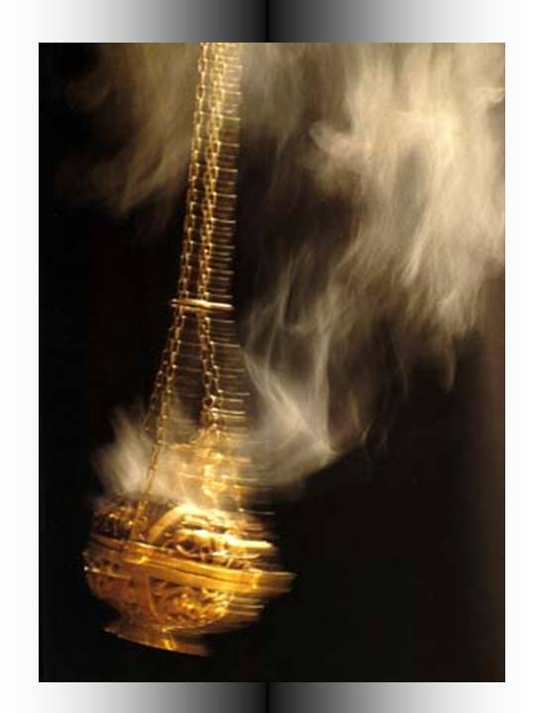
Cuidar la liturgia es entrar en el misterio de Dios y acceder a la obra de nuestra salvación que se va desplegando a lo largo del Año litúrgico y que se prolonga en la piedad popular y en la liturgia doméstica.
Carta pastoral 2015
Mons. Juan Antonio Reig Pla

Slide 4


Para este fin… desde la Delegación diocesana de liturgia y la colaboración de la Universidad San Dámaso.

Slide 5

El itinerario
Los primeros sábados de mes:
- 3 octubre
- 7 noviembre
- 9 enero
- 6 febrero
- 5 marzo
- 9 abril

Slide 6

Estructura de cada jornada:
10 horas – Inicio
10 a 11 horas – Lección sistemática
11 a 11:30 horas – Descanso
11:30 a 11:45 horas – Espacios celebrativos
11:45 a 00:45 horas – Seminario
00:45 a 13 horas – Comunicaciones y
Rezo de Hora intermedia
Despedida

Slide 7

Las lecciones sistemáticas
El Año litúrgico
La celebración de la Iglesia:
los sacramentos
3. Liturgia de las Horas
4. Alabanza a la Trinidad:
el canto litúrgico
5. La Liturgia de la Palabra

Slide 8

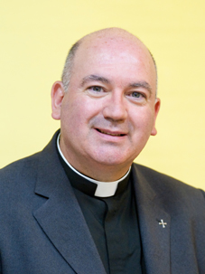
El profesor
Prof. Dr. D. Manuel González López-Corps
Presbítero de la diócesis de Madrid
Doctor en Sagrada Liturgia por el Pontificio Instituto San Anselmo de Roma
Profesor y Coordinador del Bienio de Teología Litúrgica en la Universidad de Teología San Dámaso de Madrid
Profesor en el Ciclo Institucional de Introducción General a los Sacramentos
Profesor en el Ciclo Institucional de Liturgia

Slide 9

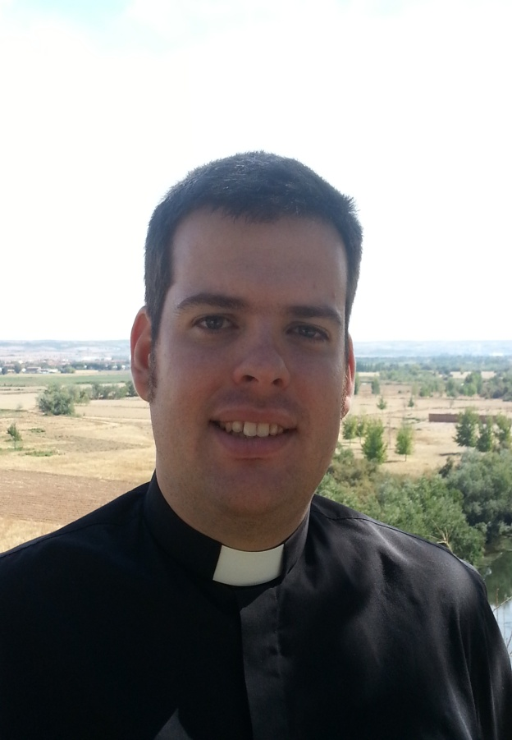
Los seminarios
7 noviembre
LITURGIA Y PIEDAD POPULAR
A LOS LARGO DEL AÑO LITÚRGICO
Ponente:
D. Juan José Baena Villamayor
Presbítero de la diócesis de Alcalá de Henares
Vicario Parroquial en
Parroquia Santa Mónica
(Rivas- Vaciamadrid)

Slide 10

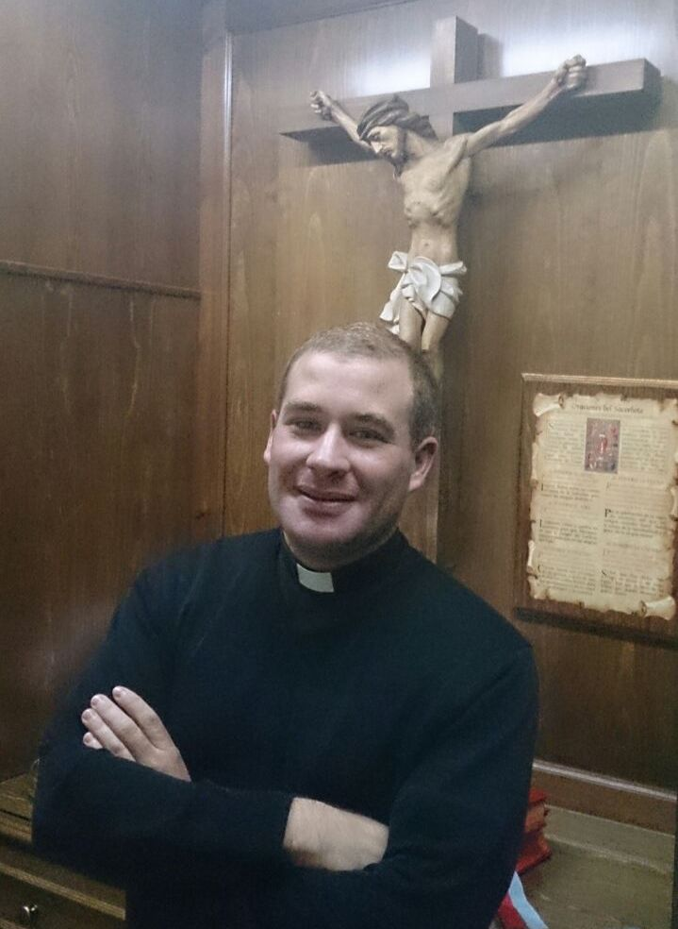
5 diciembre
LA PARTICIPACIÓN ACTIVA EN LA EUCARISTÍA
Ponente:
D. Fermín Peiró Manzanares
Presbítero de la diócesis de Alcalá de Henares
Vicerrector del Seminario Mayor diocesano
de la Inmaculada y de los Santos Niños
Justo y Pastor (Alcalá de Henares)

Slide 11

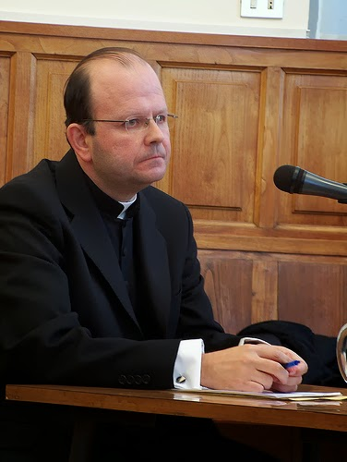
9 enero
EL SILENCIO EN LA LITURGIA
Ponente:
Prof. Dr. D. Antonio Lara Polaina
Presbítero de la Diócesis de Jaén
Delegado Diocesano de Liturgia
Doctor en Sagrada Liturgia
Profesor del Seminario Diocesano de la Inmaculada y San Eufrasio (Jaén)
Profesor en la Universidad Eclesiástica San Dámaso de Madrid

Slide 12
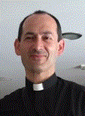
6 febrero
EL CANTO EN CUARESMA Y PASCUA
Ponentes:
D. Fidel Herrero González
Presbítero de la diócesis de Alcalá de Henares
Párroco de Villar del Olmo
y administrador parroquial de Nuevo Baztán.

Slide 13
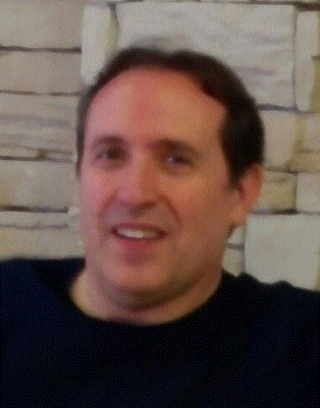
D. Luis Roldán Martínez
Director de la Escuela Municipal de Música y Coral Municipal de Villar del Olmo
Director de la Escuela de Música Progresión Armónica
de Rivas -Vaciamadrid
Director de la Schola Cantorum
de Estremera
Director de la Coral
de Ambite
Director y Organista del Coro Parroquial de Villar del Olmo

Slide 14

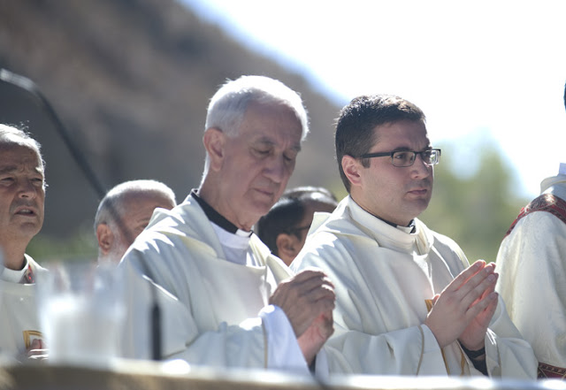
5 marzo
EL SALMO RESPONSORIAL
Y EL MINISTERIO DEL SALMISTA
Ponente:
D. Luis Eduardo Morona Alguacil
Presbítero de la diócesis de Alcalá de Henares
Adscrito a la Parroquia San Pedro Apóstol
(Alcalá de Henares)
Colaborador en la Delegación de Enseñanza
y Pastoral Universitaria
Confesor del Seminario Mayor diocesano
de la Inmaculada y de los Santos Niños
Justo y Pastor (Alcalá de Henares)

Slide 15
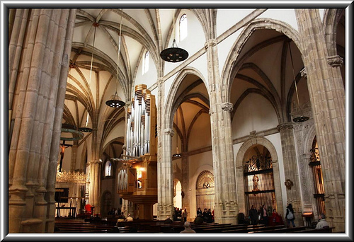
9 abril
CELEBRACIÓN
Y
ENTREGA DE
DIPLOMAS
CLAUSURA DEL CURSO
EN CATEDRAL

Slide 16
Todo este programa se dirige
A todo fiel que desea conocer, profundizar , vivir , participar más activamente en la Liturgia…
En otras palabras…
… abrirse a esa prometida grandeza que no termina de cumplirse totalmente en la vida. A la forma visible de la esperanza, anticipo de la vida futura, de la vida verdadera.
… a la irrupción del Cielo en la tierra.

